Slide 1

標識再捕法と遺伝情報の利活用（１）
MR-01(2021)
成長式の推定
動画作成者 漁業情報解析部 秋田鉄也
akitatetsuya1981@affrc.go.jp
Notes:
はい、それでは動画の方やっていきたいとおもいます。標識再補法と遺伝情報の利活用パート１と題しまして、成長式の推定方法について紹介します。

Slide 2
本動画の位置付けと目的
目的：放流魚や天然資源を対象とした標識再補法によって、興味あるパラメータを推定すること
 | MR-01 | MR-02 | MR-03
推定する パラメータ | 成長式 | 死亡係数 | 資源尾数
対象 | 放流魚・天然資源 | 放流魚・天然資源 | 天然資源
Notes:
MR01からMR03までの一連の動画は、放流魚や天然資源を対象とした標識再補法によって、興味あるパラメータを推定することを目的としています。＜＞本動画では、放流魚や天然資源を対象として、成長式のパラメータを推定する方法を紹介します。

Slide 3
本動画で扱う内容
成長式（von-Bertalanffy式）の導出
標識再補法による成長式のパラメータ推定(Faben 1965)
個体ベースシミュレーションによる確認
Notes:
本動画では、まず初めに成長式の導出をします。次に、標識再捕法による成長式のパラメータ推定方法を説明します。最後に個体の成長や標識放流をシミュレーションで再現することで、推定結果がうまくいっているかどうかを確認します。

Slide 4
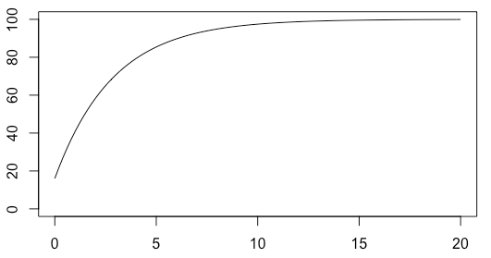
成長式の導出
von-Bertalanffy式
体長 (L(t))
←L∞
kが大きいと曲線の
立ち上がりが早い
t₀
年齢 (t)
Notes:
この動画では、最も代表的な成長式、von-Bertalanffy式を用います。この式を表したのが下の図になります。横軸は時間tで、縦軸が体長L(t)です。この式には３つのパラメータがあり、＜＞１つ目、L∞は成長限界の体長を、＜＞２つ目、kは曲線の立ち上がる速さを、＜＞３つ目、t0は体長がちょうど0になるような時間を表します。

Slide 5
成長式の導出
von-Bertalanffy式
単位時間あたりの
体重Wの変化量
同化（摂食）量は
表面積に比例
異化（呼吸）量は
体重に比例
Notes:
それでは、この成長式がどのように導出されるのか見てみましょう。数学が苦手な方は、式変形の過程については飛ばしてしまっても問題ありません。成長式の元となる式は、体重Wの変化量を考えることから始まります。左辺は、単位時間あたりの体重の変化量です。右辺第一項は、同化量に関する式で、消化器官など表面積に比例するとしています。表面積は体重の３分の２乗で表せる点に注意しましょう。第二項は、異化量、すなわち呼吸量に関する量で、体重に比例するとしています。

Slide 6
成長式の導出
von-Bertalanffy式
単位時間あたりの
体重Wの変化量
同化（摂食）量は
表面積に比例
異化（呼吸）量は
体重に比例
Notes:
体長は体重の３乗根で表せるので、体長Lの変化量の式に書き換えると、このようになります。計算の途中過程も示すようにしてありますので、適宜動画を止めて確認いただければと思います。

Slide 7
成長式の導出
von-Bertalanffy式
単位時間あたりの
体長Lの変化量
Notes:
先ほどの式のパラメータを見やすく別のパラメータ、ガンマとkに置き直したことで、体長の変化量はこのような形の式になりました。この微分方程式を解くことで、この成長式が得られることが期待されます。

Slide 8
Notes:
この微分方程式は変数分離によって解くことができます。＜＞左辺にLに関する項を、それ以外を右辺に集めます。＜＞ここで両辺を積分します。微積分の公式を適用しますと、左辺はこのような形に、右辺はこのような形になります。Cは積分定数になります。

Slide 9
t=t₀の時、L(t)=0より
t=∞の時、L(t)=L∞より
積分定数Cを消去すると
Notes:
積分記号がなくなったので、あともう少しです。＜＞このように書き換えた後に、２つの境界条件を適用します。１つ目は、t=t0の時はLは０になることからこの式が得られ、これを上の式に代入してCを消去することで＜＞この式が得られます。２つ目は、tが無限大のとき、LはL∞になることから、この式が得られ、これを前の式に代入してガンマを消去して整理することで、最初に示したvb式が得られます。

Slide 10
成長式の導出
von-Bertalanffy式
これらのパラメータがわかれば、年齢から体長を計算できる
体長 (L(t))
←L∞
kが大きいと曲線の
立ち上がりが早い
t₀
年齢 (t)
Notes:
ようやく成長式の導出ができました。次に、３つのパラメータを推定することを考えます。＜＞パラメータが推定できれば、成長式に、年齢を代入することで、体長を求めることができますし＜＞、反対に、体重や体長から年齢がわかります。

Slide 11
標識放流法による成長式のパラメータ推定
L(t₁)
t₁
Δt=t₂-t₁
❌
❌
❌
捕獲
L(t₂)
捕獲
t₂
捕獲
捕獲
❌
ΔL=L(t₂)-L(t₁)
捕獲
❌
❌
捕獲
捕獲
❌
時間(t)
捕獲
❌
Notes:
ここからは、標識放流によって得られたデータから、成長式のパラメータを推定することを考えます。この図は、放流した個体が、自然死亡するか捕獲されるかを表しています。前提条件として、放流時と捕獲時の年齢＜＞および体長＜＞がわかっているとします。年齢差をデルタt＜＞、体長の差をデルタL＜＞としましょう。放流時に装着する標識はidタグを想定し、成長には影響しないとします。

Slide 12
標識放流法による成長式のパラメータ推定
を消去
パラメータ
データ
Notes:
標識放流から得られた体長データと捕獲時期のデータを利用してパラメータを推定するために、ちょっとした式変形をします。＜＞放流時t1の時の体長L(t1)はこのように表されます。＜＞また、再捕獲時t2における体長L(t2)は、デルタLとデルタtを使って、このように表されます。これら２式から、＜＞これを消去することでt0を消去します。なぜ、t0を消去したかというと、t0は0と置いてもあまり結果に影響しないだろいうということで、デルタLとデルタtからL∞とkだけを推定するようにしているからです。最終的には、このような形の式になります。少し複雑ですが、非線形回帰によって、＜＞パラメータL∞とkを、＜＞デルタL・L(t1)・デルタtから、推定することができます。

Slide 13
個体ベースシミュレーションによる確認
L_mean = 100 # L∞の平均値
L_std = 1 # L∞の標準偏差
K_mean = 0.3 # kの平均値
K_std = 0.0 # kの標準偏差
t0 = -0.5 # t0（決め打ち）
curve(L_mean*(1-exp(-K_mean*(x-t0))),xlim=c(t0,20),ylim = c(0,100))
n1 = n2 = n3 = 30 # ここでは３回の放流を想定
n = n1 + n2 + n3 # 合計90個体を再捕獲
L = rnorm(n = n, mean = L_mean, sd = L_std) # 個体差を考慮
K = rnorm(n = n, mean = K_mean, sd = K_std) # 個体差を考慮
t_start = c( rep(1, n1), rep(2, n2), rep(3, n3) ) # 放流開始時間
t_end = rgeom(n,0.1) + t_start + rep(1, n) # 捕獲時間
t_diff = t_end - t_start # 放流期間
VB = function(L, K, t, t0){ L * ( 1 - exp(-K * (t-t0)) )} # 個体ごとに呼び出される成長式
L_start = L_end = NULL
for(i in 1:n){ # サイズの個体差は、放流開始時刻＆捕獲時刻＆パラメータの個体差で決まる
L_start[i] = VB(L[i], K[i], t_start[i], t0) # 放流時のサイズ
L_end[i] = VB(L[i], K[i], t_end[i], t0) # 捕獲時のサイズ
}
L_diff = L_end - L_start # サイズの変化量
res = nls( L_diff ~ (a - L_start) * (1-exp(-b*t_diff)), start = c(a = 200, b = 1.5) ) # 非線形回帰
L_est = coef(res)[[1]] # L∞推定値の抽出
K_est = coef(res)[[2]] # k推定値の抽出
cat("L_est =", L_est, "; K_est =", K_est, "\n") # 推定結果
Notes:
非線形回帰の推定がうまくいくのか確かめるために、シミュレーションでデータを作成し、そのデータから今回の説明した推定方法を適用して見て、うまくいくのかどうか確かめてみます。これはR言語で書かれたコードで、一緒に配布される予定です。L∞を100、kを0.3、t0を-0.5として、Lだけ個体差があるようにここでは設定してあります。この図のように３回の放流を想定して、それぞれ30匹、合計90匹が再捕獲されるとします。自然死亡した個体についてはここでは考えません。捕獲されるまでの待ち時間については、幾何分布に従うとしました。再捕獲された90個体全てについて、成長式によって体長が決まります。体長の個体差は、放流開始時刻・再捕獲時刻・パラメータの個体差で決まります。放流開始時間デルタLとデルタtを入力データとして、L∞とkを非線形回帰させると、＜＞この条件の元では真の値とほぼ同じ値が推定値として得られました。

Slide 14
留意点
全ての年齢で同じようにΔLがばらつくと仮定
ΔLのばらつきの大きさは、L(t₁)に依存するはず
全ての個体の成長は同じ成長式に基づくと仮定
個体ごとに異なる成長式（＝異なるパラメータ値）に従うのでは？
➡今回の方法は、kがばらつくと推定がうまくいかない
状態空間モデルで、個体差・性差・環境の差などを考慮可能
↑は下記スライドの11-17ページを参照（2019年度研修発表資料） https://github.com/ichimomo/shigen_kensyu2019A/tree/master/2-akita
Webber & Thorson 2016, Fish. Res.
Notes:
最後に留意点についてです。今回の方法は、簡易的な方法である一方でやや非現示的な仮定に基づいています。１つ目は、全ての年齢で等しくデルタLがばらつくという仮定です。本来であれば、それは放流時のサイズL(t1)に依存するのが正しいでしょう。２つ目は、全ての個体の成長が同じ成長式に基づくという仮定です。先ほどのシミュレーションでは、Lやkを個体ごとにばらつかせて試すことができますが、特にkがばらつく場合、実は推定結果はバイアスします。これらの欠点は、より高度な統計手法を適用することで克服できますが、アドバンスドな技術を含みますので、興味がある方はこのURLを参照いただければと思います。

Slide 15
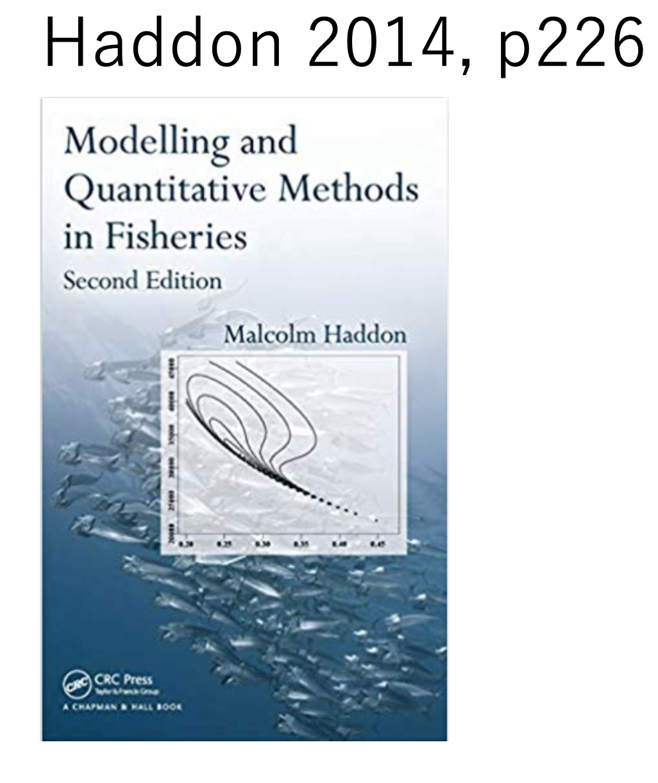
参考文献
Notes:
今回の紹介した内容の一部は、この本を参考にしました。これで今回の動画を終わりにします。ご視聴ありがとうございました。

